Slide 1


Slide 2

PROPOSAL KEMITRAAN
SEMPOA GATSU
Perumahan Graha Kencana Batujajar Blok G1 No 24 RT 01 RW 17
Desa Batujajar Timur Kec. Batujajar Kab. Bandung Barat
Telp. 022 86673128 / HP 085624690213

Slide 3

Kepada Yth.
Kepala Sekolah/Kepala Lembaga
Di
Tempat
Bismillahirrohmaanirrohim,
Assalaamu’alaikum warahmatullahi wabarakatuh,
Teririrng do’a semoga kita selalu dikaruniai kesehatan dan lindungan Allah swt. Melalui surat ini kami pengajukan permohonan kerjasama pembukaan program belajar sempoa di sekolah/lembaga yang Bapak/Ibu Pimpin.
Sempoa merupakan alat bantu hitung aritmatika (tambah, kurang, kali dan bagi) yang mampu meningkatkan konsentrasi siswa dalam belajar, melatih dan menyeimbangkan fungsi otak kanan dan kiri, mempermudah anak2 mengerjakan soal aritmatika dengan cepat dan tepat. Dengan belajar sempoa mampu menumbuhkan sifat jujur dan rasa percaya diri.
Demikian surat ini kami sampaikan, atas perhatian dan kerjasamanya kami ucapkan jazakumullohu khoiron katsiron.
Batujajar, 4 Juli 2026
Fadlika Firdaus, S.Si

Slide 4
PROPOSAL KEMITRAAN
SEMPOA GATSU

Slide 5
SEMPOA GATSU
Lembaga Pendidikan Mental Aritmatika Sempoa Gatsu merupakan lembaga pendidikan sempoa yang berada dibawah naungan Gatsu Educatioan Center yang secara resmi berdiri pada tahun 2019.
Sempoa Gatsu merupakan pembelajaran sempoa terapan yang mampu diaplikasikan pada pembelajaran Matematika. Sempoa Gatsu mengajarkan ilmu Aritmatika tambah, kurang, kali dan bagi dengan menggunakan alat Sempoa dan hasil akhirnya adalah menghitung dengan Mental (tanpa sempoa). Dengan ilmu Aritmatika yang baik siswa dapat mudah dan senang mempelajari ilmu Matematika ,memiliki daya tangkap dan nalar yang baik dalam pelajaran lainnya.
Sempoa Gatsu memiliki tingkat belajar mulai dari level 1 s.d level 7 yang bisa dipelajari dari anak usia 4 – 12 tahun (usia optimal). Diatas usia 12 tahun tetap bisa belajar sempoa gatsu dengan bimbingan khusus.
Untuk memberikan manfaat yang besar bagi seluruh siswa Indonesia Sempoa Gatsu membuka kesempatan kemitraan dengan Sekolah atau Individu dalam bentuk kerjasama kemitraan Sempoa Gatsu.

Slide 6
Visi
Menjadi lembaga pendidikan Mental Aritmatika favorit dan bermutu di Indonesi untuk mewujudkan Generasi Cerdas dan Sholeh/Sholehah.
Misi
Turut mencerdaskan bangsa melalui pembelajaran mental aritmatika.
Tujuan
Membangun generasi yang cerdas berhitung dan memiliki kemampuan imajinasi dan nalar yang baik
VISI, MISI, TUJUAN
SEMPOA GATSU

Slide 7
APA ITU SEMPOA?
Swipoa (dikenal pula sebagai sempoa, sipoa, dekak-dekak, atau abacus) adalah alat kuno untuk berhitung yang dibuat dari rangka kayu dengan sederetan poros berisi manik-manik yang bisa digeser-geserkan.
Swipoa digunakan untuk melakukan operasi aritmatika seperti penjumlahan, pengurangan, perkalian dan pembagian.
Swipoa sistem 1-4 atau swipoa Jepang (soroban) adalah system bilangan decimal murni yang hanya terdiri dari 2 baris manik-manik. Baris bagian atas terdiri dari 1 baris manik-manik dan baris bagian bawah terdiri dari 4 baris manik-manik.
Soroban diajarkan di sekolah dasar di Jepang sebagai bagian dari pelajaran operasi perhitungan aritmatika untuk memperlihatkan bilangan secara visual.

Slide 8

MANFAAT SEMPOA?
Sempoa mempermudah anak2 mengerjakan soal aritmatika dengan cepat dan tepat
Ketika belajar sempoa pikiran kita akan dilatih untuk berkonsentrasi
Daya konsentrasi ini akan memudahkan pikiran untuk menjumlahkan, mengurangkan, mengalikan dan membagi angka2
Sempoa mengajarkan cara berhitung atau jalan pikiran untuk berhitung
Sempoa digunakan untuk melatih dan menyeimbangkan otak kanan dan otak kiri, melatih daya ingat, logika, kratifitas dan konsentrasi
Meningkatkan kecepatan, ketepatan dan kecermatan berpikir
Menumbuhkan kejujuran dan rasa percaya diri

Slide 9
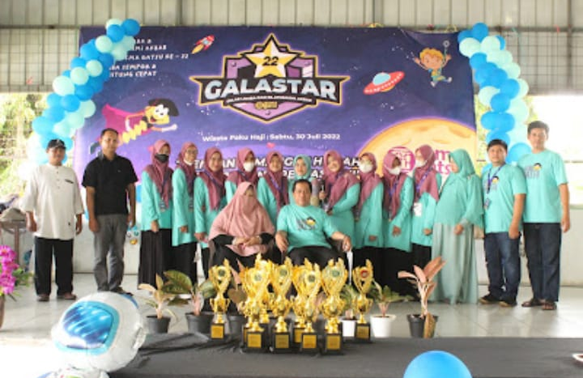
PENGELOLA DAN GURU
SEMPOA GATSU

Slide 10
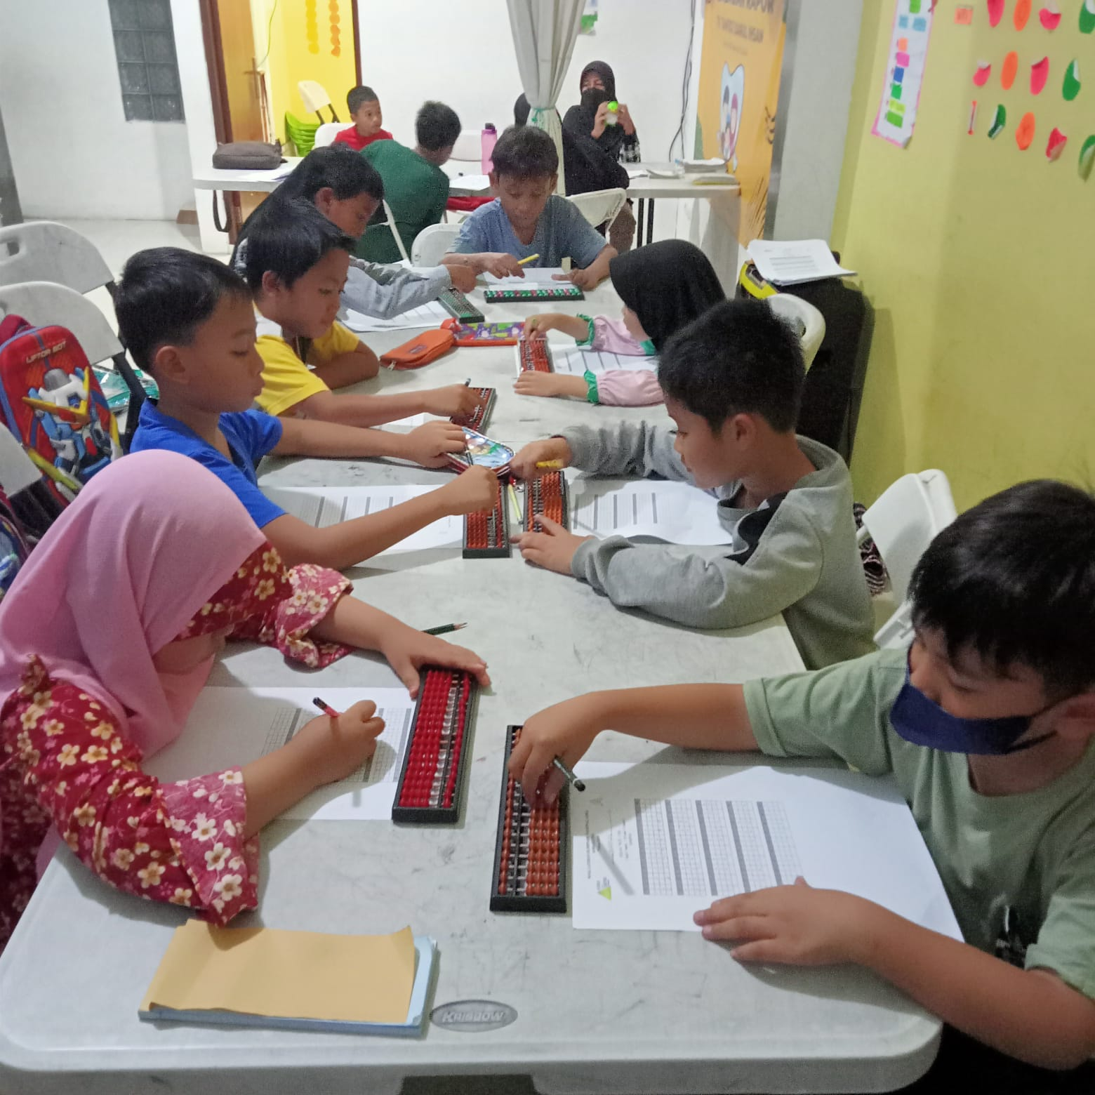
KEGIATAN PEMBELAJARAN
SEMPOA GATSU

Slide 11
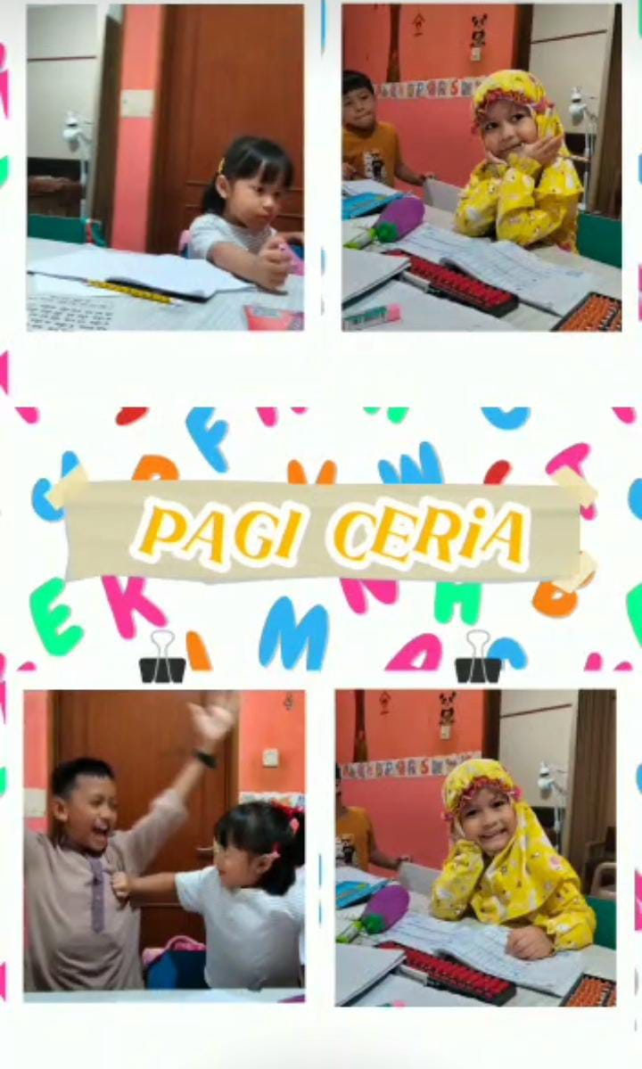
KEGIATAN PEMBELAJARAN
SEMPOA GATSU

Slide 12
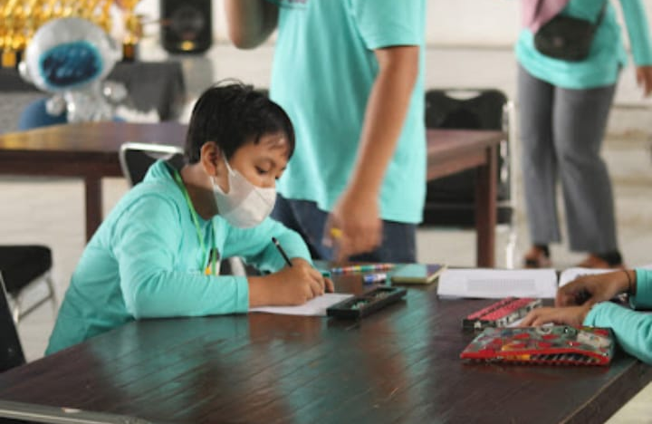
KEGIATAN LOMBA GALASTAR
SEMPOA GATSU

Slide 13
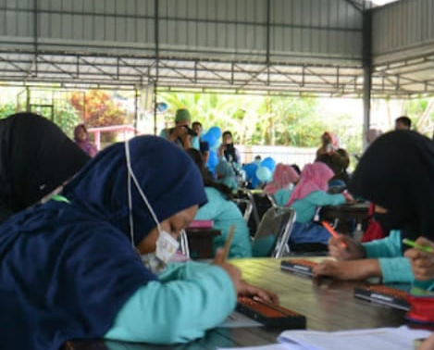
KEGIATAN LOMBA GALASTAR
SEMPOA GATSU

Slide 14
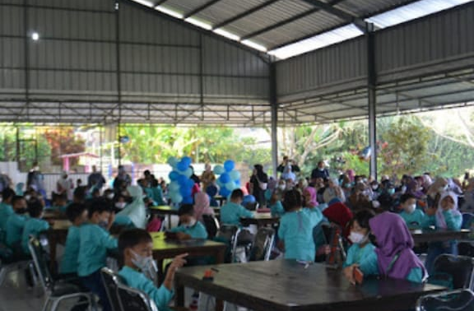
KEGIATAN LOMBA GALASTAR
SEMPOA GATSU

Slide 15
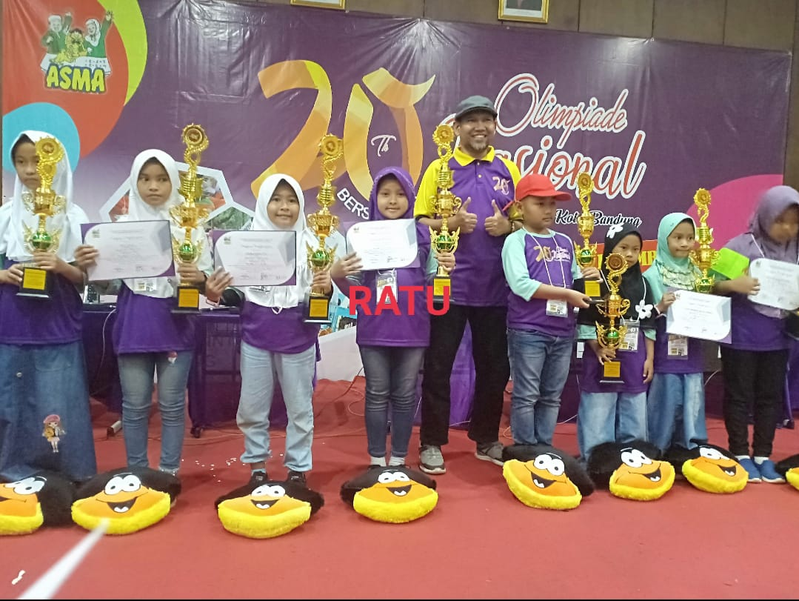
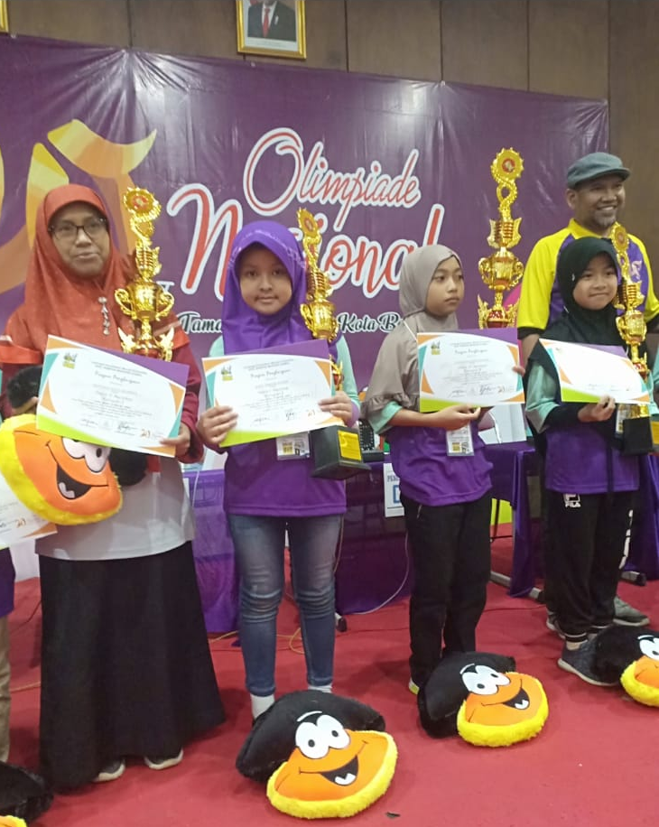
PRESTASI SISWA
SEMPOA GATSU
Juara Olnas Sempoa ASMA
Tahun 2019
Ratu Arumi Hasan
Juara I Lomba Mental Aritmatika Kategori TB
Juara I WWTB

Slide 16
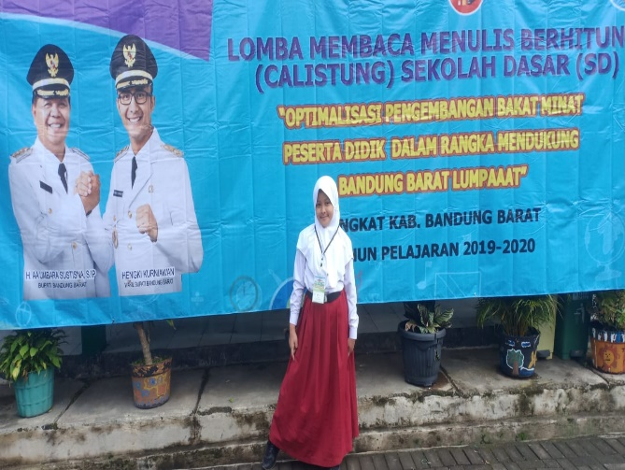
PRESTASI SISWA
SEMPOA GATSU
Juara Calistung KBB
Tahun 2019
Ratu Arumi Hasan
Juara I Calistung Kelas 3
se- Kabupaten Bandung Barat

Slide 17
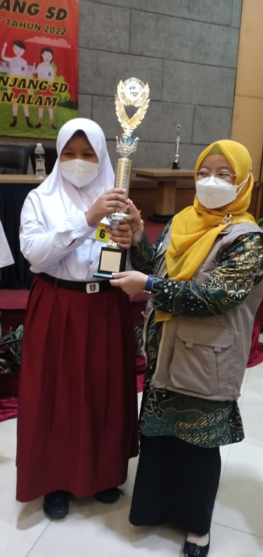
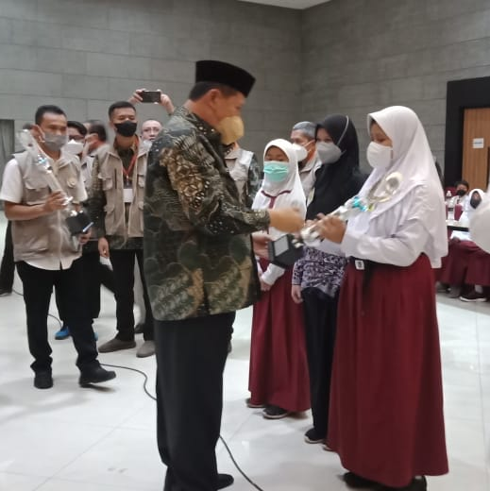
PRESTASI SISWA
SEMPOA GATSU
Juara Lomba KSN
Tahun 2022
Ratu Arumi Hasan
Juara I Lomba KSN
se- Kabupaten Bandung Barat
Ratu Arumi Hasan
Juara 3 Siswa Berprestasi
se- Kabupaten Bandung Barat

Slide 18
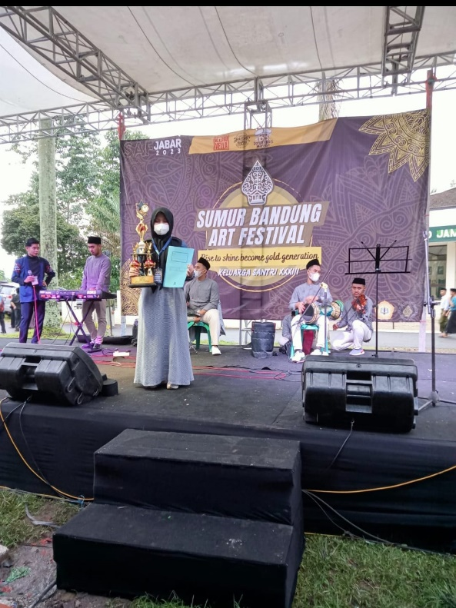
PRESTASI SISWA
SEMPOA GATSU
Juara Olimpiade IPA Tingkat JABAR
Tahun 2023
Ratu Arumi Hasan
Juara 1 Olimpiade IPA
Tingkat Jawa Barat

Slide 19

PRESTASI SISWA
SEMPOA GATSU
Juara Olimpiade Matematika
Tingkat Nasional Dalton Olimpiad
Tahun 2023
Muhammad Furqon Azfar F
Juara 3 Olimpiade Matematika
Tingkat Nasional Dalton Olimpiad

Slide 20
TESTIMONI SISWA
SEMPOA GATSU
Assalamualaikum wr wb
Saya orang tua dari Ratu Arrumi Hasan, yg masih duduk di kelas 6 SD Negeri Batujajar 1
Alhamdulillah anak saya Ratu, selama mengikuti les sempoa di Sempoa Gatsu, anak saya lebih fokus dalam belajar terutama dalam pelajaran matematika. Alhamdulillah nilai2 rapotnya bagus terutama matematika dan selalu mendapat Rangking 1 disekolah nya..Dan Alhamdulillah dengan les sempoa di Sempoa Gatsu sangat menunjang anak saya utk berprestasi diantaranya pernah menjadi juara 1 lomba mental aritmatika kategori WWTB tk. Nasional dan juara 1 lomba mental aritmatika kategori TB tk. Nasional.Selain itu pernah meraih juara 1 lomba KSN matematika se KBB, juara 3 lomba siswa berprestasi se KBB dan juara 1 lomba calistung kls 3 se KBB. Bahkan terakhir meraih juara 1 lomba olimpiade IPA se jawabarat.
Demikian testimoni yg bisa saya berikan semoga bisa memotivasi semua pihak supaya anaknya bisa lebih meningkatkan kwalitas belajar nya dengan belajar/ les sempoa di Sempoa gatsu.
Wasallammu'alaikum wr.wb

Slide 21
TESTIMONI SISWA
SEMPOA GATSU
Bismillah Saya Ibu Yani Permata Dewi Ibu dari ananda Jibril Callius Sunandar
Kami sebagai orang tua yang Sibuk merasa sangat terbantu sekali karena putra kami di ikutsertakan Les private di Sempoa Gatsu. Putra kami les private di Sempoa Gatsu dari sekolah SD kenaikan kelas 2 sekarang putra kami Jibril kelas 3 SD.
Karena saya Tau Ilmu matematika/Berhitung itu sangat penting baik di usia dini bahkan hingga kelak nanti akan sangat diperlukan di berbagai profesi maka kami sebagai orang Tua ingin yang terbaik untuk anak kami,maka kami pun memutuskan untuk memasukan putra kami Jibril Callius Sunandar di les private Sempoa Sempoa Gatsu. Alhamdulillah dengan seiring berjalan nya waktu purta kami pun sangat senang, semangat Les private Sempoa di Sempoa Gatsu, karena di private Sempoa Sempoa Gatsu para Pengajar/Pembimbingnya pun Sangat Sabar dan Agamis ,sesuai dengan Mottonya Mengajar dengan sepenuh Hati.
Perubahan yang Kami Rasakan Setelah putra kami mengikuti Private di Sempoa Gatsu sangat terasa, Jibril yang semula kesulitan berhitung karena masih di ajari saya sendiri dg hitungan jari yang terbatas, Namun Setelah Jibril Belajar di Sempoa Gatsu Alhamdulillah…. Dalam berhitung tidak ada kesulitan bahkan sekarang jika di bandingkan dg teman sekelasnya Jibril paling besar Nilainya Matematika dalam PTS pun Nilai matematika Jibril 100 semua. Terimakasih Sempoa Sempoa Gatsu dan Pembimbing telah mengajarkan Berhitung Cepat, Membuat matematika yang dulu menakutkan kini Jibril lebih senang dengan Matematika dan lebih senang Berhitung

Slide 22

TESTIMONI SISWA
SEMPOA GATSU

Slide 23
Level
Sempoa Gatsu
Level | Materi | Jumlah Pertemuan
1 | Tambah Kurang Satuan | 40 pertemuan
2 | Tambah Kurang Puluhan | 40 pertemuan
3 | Tambah Kurang Puluhan Perkalian dan Pembagian Satuan | 40 pertemuan
4 | Tambah Kurang Ratusan Perkalian dan Pembagian Puluhan | 40 pertemuan
5 | Tambah Kurang Ribuan Perkalian dan Pembagian Ratusan | 40 pertemuan
6 | Tambah Kurang Ribuan Perkalian dan Pembagian Ratusan Pembagian Desimal | 40 pertemuan
7 | Tambah Kurang Ribuan Perkalian dan Pembagian Ratusan Perkalian dan Pembagian Desimal | 40 pertemuan

Slide 24
Keunggulan Sempoa Gatsu
Demand (permintaan) sangat stabil
Jaringan Luas
Biaya Kursus Terjangkau
Ada Olimpiade Daerah dan Nasional
Menjadi amal jariyah

Slide 25
Kewajiban dan Hak
Mitra Sempoa Gatsu
Kewajiban MITRA (Sekolah/lembaga atau individu)
Membuat kerja sama dengan sempoa gatsu untuk progam belajar sempoa di tempat mitra.
Menyiapkan sarana dan prasarana sesuai standar Sempoa Gatsu.
Mengikuti pelatihan guru dan pengelola di Sempoa Gatsu
Melakukan pembelian buku sempoa, sempoa, dan tas (Paket Perlengkapan) hanya di Sempoa Gatsu.
Menyediakan fasilitas untuk pelaksanaan ujian kenaikan level (offline/online) yang dilaksanakan oleh tim sempoa gatsu.
Hak MITRA (Sekolah/lembaga atau individu)
Memperoleh license pembelajaran sempoa gatsu.
Memperoleh buku sempoa, sempoa dan tas sempoa setiap pendaftaran siswa baru.
Mendapat bimbingan promosi dan pembelajaran selama menjadi mitra
Memperoleh biaya pendaftaran dan spp dari siswa aktif yang terdaftar di Mitra

Slide 26
Kewajiban dan Hak
Sempoa Gatsu
Kewajiban Sempoa Gatsu
membuat kerja sama dengan sekolah/mitra untuk progam belajar sempoa.
menyiapkan kurikulum sempoa
Menyiapkan pelatihan dan atau tenaga pendidik sempoa
Menyiapkan buku sempoa, sempoa dan tas sempoa
Memberikan sertifikat kepada pendidik dan siswa yang telah lulus ujian.
Hak Sempoa Gatsu
Memperoleh biaya pelatihan guru, buku sempoa, alat sempoa, tas sempoa dan ujian kenaikan level dari setiap siswa yang aktif.

Slide 27
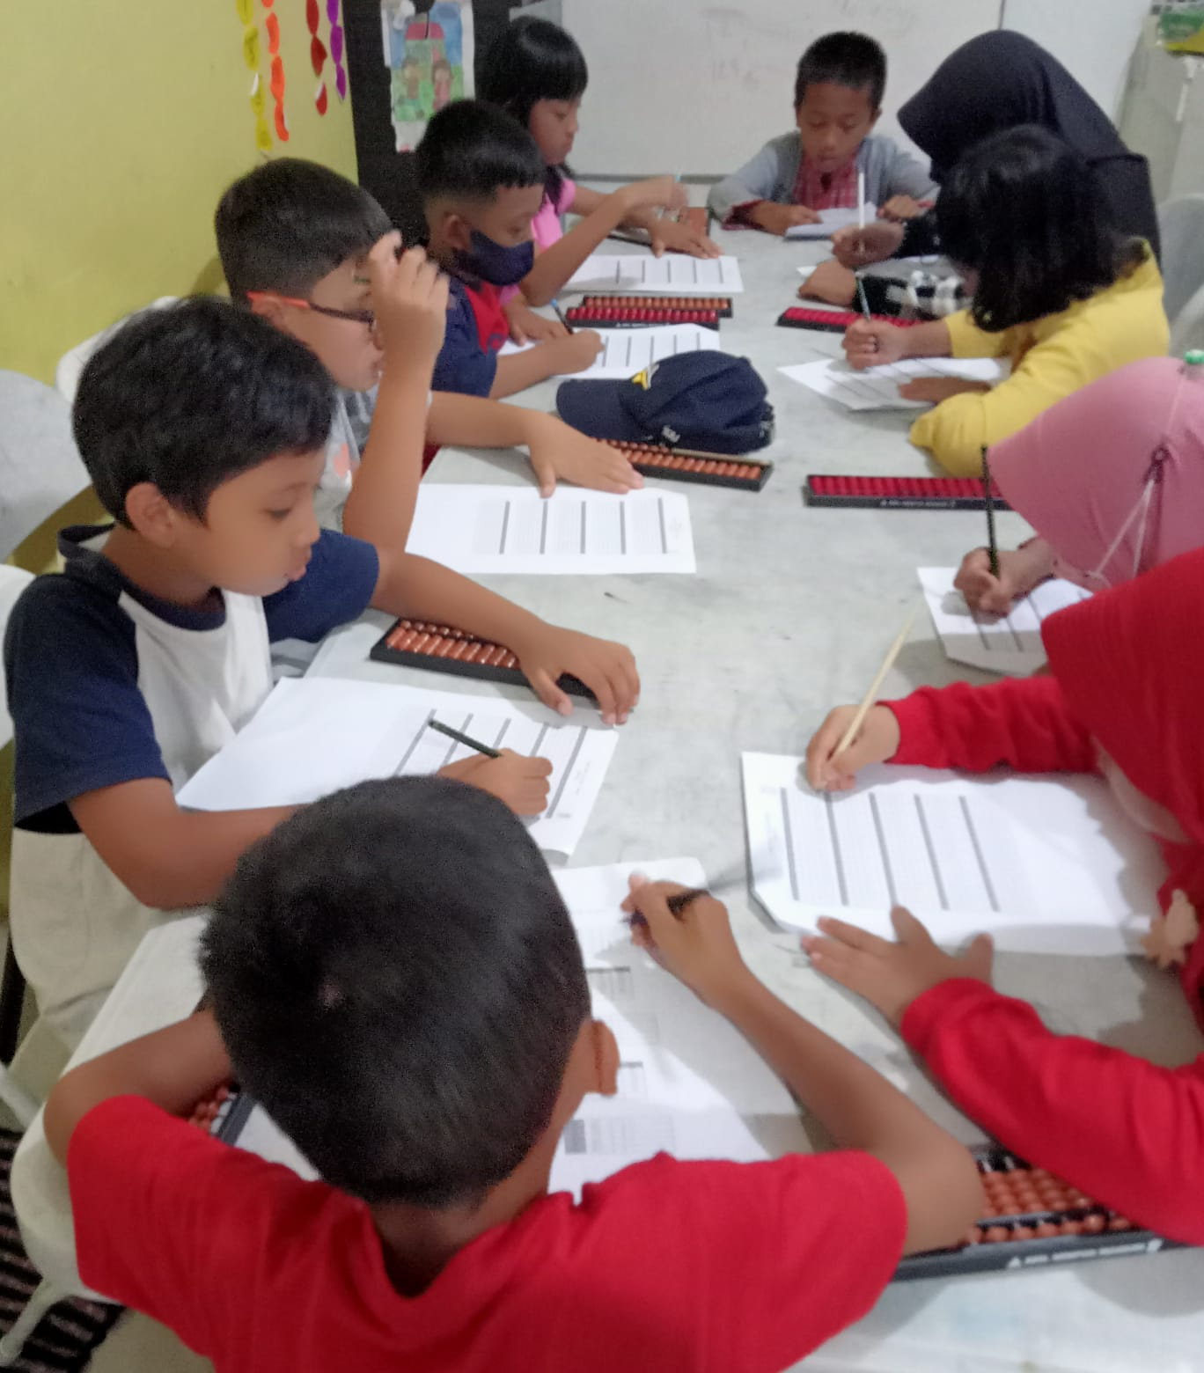
Kapasitas Kelas
Sempoa Gatsu
Kapasitas kelas persesi/perguru maksimal 10 orang

Slide 28
Biaya Pelatihan Guru dan Kenaikan Level Siswa
Sempoa Gatsu
Level | Biaya perguru Sempoa | Waktu
Level 1 | Rp. 1.000.000 | 2 hari
Level 2 | Rp. 750.000 | 1 hari
Level 3 | Rp. 750.000 | 1 hari
Level 4 | Rp. 750.000 | 1 hari
Level 5 | Rp. 750.000 | 1 hari
Level 6 | Rp. 750.000 | 1 hari
Level 7 | Rp. 1.000.000 | 2 hari
Biaya Kenaikan Level Siswa (sudah termasuk buku) | Rp. 175.000 | 1,5 jam
Paket Perlengkapan (Buku Sempoa, alat sempoa, tas sempoa) | Rp. 375.000

Slide 29
Estimasi Penghasilan Mitra untuk Jumlah siswa 10-50 orang
Kegiatan | 10 siswa | 20 siswa | 50 siswa
Pendaftaran | Rp. 300.000 x 10 = Rp 3.000.000 | Rp. 300.000 x 20 = Rp 6.000.000 | Rp. 300.000 x 50 = Rp 15.000.000
SPP Perbulan | Rp. 250.000 x 10 = Rp. 2.500.000 | Rp. 250.000 x 20 = Rp 5.000.000 | Rp. 250.000 x 50 = Rp 12.500.000
Guru | 1 orang x Rp. 1.500.00 = Rp. 1.500.000 | 1 orang x Rp. 1.500.00 = Rp. 1.500.000 | 2 orang x Rp. 1.500.00 = Rp. 3.000.000
Margin Mitra | Rp. 2.500.000 – Rp. 1.500.000 = Rp. 1.000.000 | Rp. 5.000.000 – Rp. 1.500.000 = Rp. 3.500.000 | Rp. 12.500.000 – Rp. 300.000 = Rp. 9.500.000

Slide 30
Penutup
Demikian Proposal Kemitraan Sempoa Gatsu ini kami sampaikan. Besar harapan kami agar bisa bekerja sama dan semua proses bisa berjalan dengan lancar. Sehingga lembaga kami bisa memberikan yang terbaik untuk bangsa dan negara terutama dalam rangka mewujudkan cita-cita bersama yaitu mencerdaskan anak Bangsa.
Atas perhatian dan kerja samanya kami mengucapkan Jazakumullahu khairan katsiran, semoga Allah membalasnya dengan balasan yang lebih baik dan menjadikan pemberat bagi timbangan amal kebaikan pada hari Kiamat.
Batujajar, 4 Juli 2026
Fadlika Firdaus, S.Si

